Slide 1
2021학년도 신입생 대상 7대 핵심역량 설명회
ECIS.SIS 교양

Slide 2
개요
전공 교육과정표를 통한 교양 영역 확인법
7대 핵심역량이란?
달라진 졸업 이수 구분 개념

Slide 3
전공 교육과정표를 통한 교양 영역 확인법

Slide 4
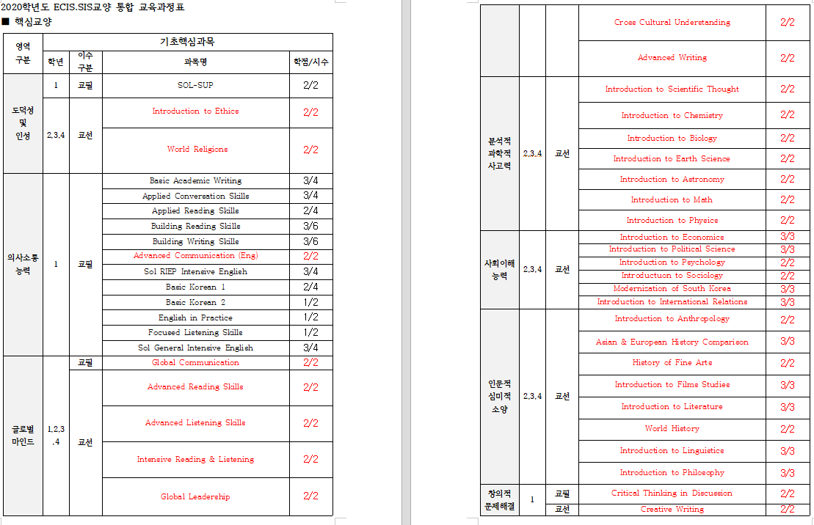
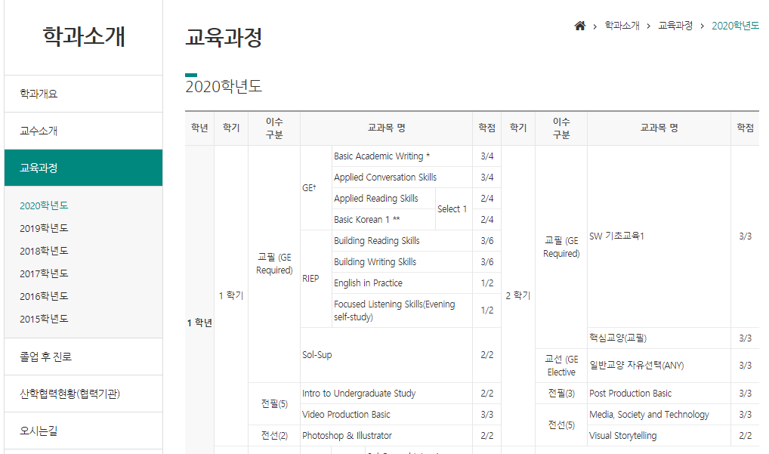
어떻게 교육과정표가 바뀌었나
Before
교육과정표내 정해져 있던 교양과목
After
7가지 영역별로 나누어져 자유롭게 선택

Slide 5
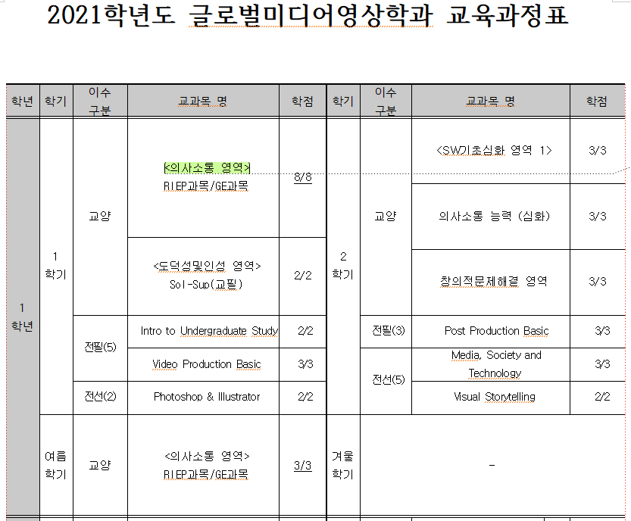
2021 교육과정표 확인법

Slide 6
7대 핵심역량
이란?

Slide 7
7대 핵심역량이란?
7가지 핵심 교양의 의미로 그동안 언어 위주에 맞춰져 있던 교양 수업에서 더 넓고 다양한 지식을 쌓을 수 있는 수업을 제공하고자 7가지 영역에 맞는 교양 수업을 제공하는 것을 얘기한다.
도덕성
및
인성
7가지 영역
도덕성 및 인성
의사소통 능력
글로벌 마인드
분석적 과학적 사고력
사회이해능력
인문적 심미적 소양
창의적 문제해결
의사소통 능력
인문적 심미적 소양
7 Core
창의적 문제해결
글로벌 마인드
사회이해 능력
분석적
과학적
사고력

Slide 8
세분화된 졸업 이수 구분 개념

Slide 9
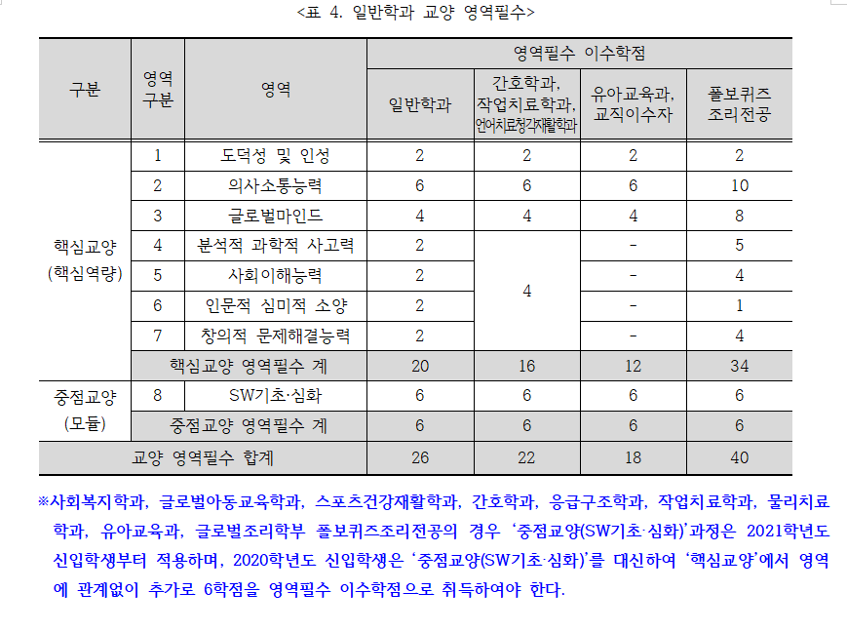
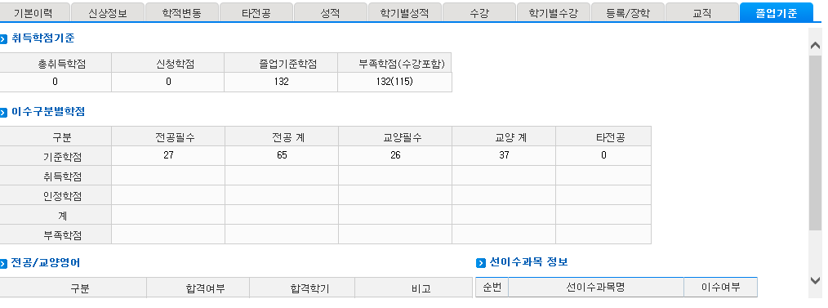
세분화된 졸업 이수 구분 개념
Before
교필/교선 개념의 졸업 이수구분
After
각 7가지 영역별로 학점을 채워야 함

Slide 10
세분화된 졸업 이수 구분 개념
기존 졸업을 위하여 교필 (26학점)+교선 (11학점)이 필요했던 과정(19학번 기준)에서 더 세분화
2021학번 대상으로 교양 졸업을 위해선 26학점(기초핵심교양 20+ SW교양 6) + 11학점 (심화 핵심교양 11)을 채워야 함

Slide 11
7대 핵심역량
이수 조건
도덕성 및 인성: 2학점 이수
의사소통 능력: 6학점 이수
글로벌 마인드 4학점 이수
분석적 과학적 사고력: 2학점 또는 3학점 이수
사회 이해능력: 2 또는 3학점 이수
인문적 심미적 소양: 2또는 3학점 이수
창의적 문제해결: 2학점 이수
SW교양: 6학점 이수

Slide 12
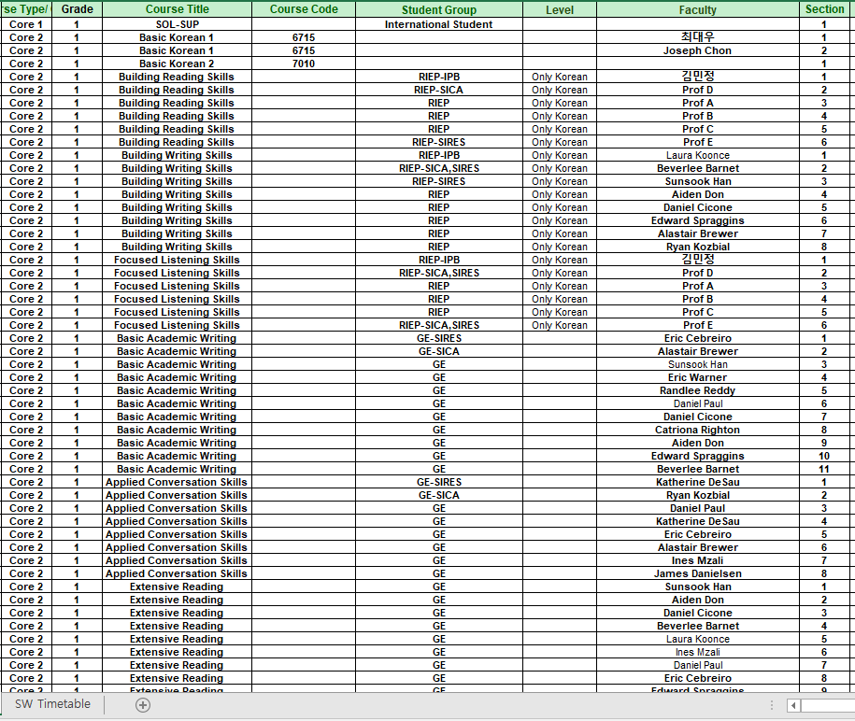
2021교양 시간표 예시

Slide 13
SIMA:http://sima.wsu.ac.kr/board/index.jsp?code=sima0401a
SICA: http://sica.wsu.ac.kr/main/index.jsp
IPB: http://sicaipb.wsu.ac.kr/main/index.jsp
SIRES: http://sires.wsu.ac.kr/main/index.jsp
SIHOM: http://sihom.wsu.ac.kr/main/index.jsp
SIRA: http://sira.wsu.ac.kr/main/index.jsp
GCM: http://sibiz.wsu.ac.kr/main/index.jsp
TS: http://tech.endicott.ac.kr/main/index.jsp
GE: http://ge.wsu.ac.kr/main/index.jsp
각 학과 홈페이지

Slide 14
Q&A

